Slide 1
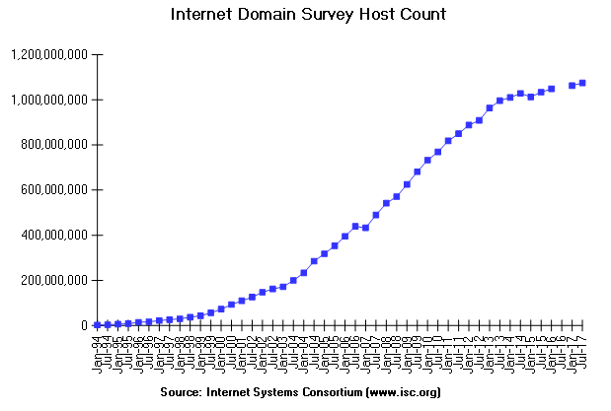
Internet: Domains weltweit (Stand 06/2018)
Quelle: http://ftp.isc.org/www/survey/reports/2017/07/hosts.png , 29.06.2018
Notes:
217 Schulprojekte zeigen, wie facettenreich digitaler Unterricht begeistert http://i-dbnd.de/ Filter Projekt Biologie
Filme im Netz → BdW-Filmportal http://www.wissenschaft.de/videoportal/
MINT.digital: Experimente finden. Ideen teilen. Schüler begeistern. https://www.mint-digital.de/
Smartphones im Unterricht
http://www.science-on-stage.de/page/display/de/7/7/678/istage-2-smartphones-im-naturwissenschaftlichen-unterricht1

Slide 2
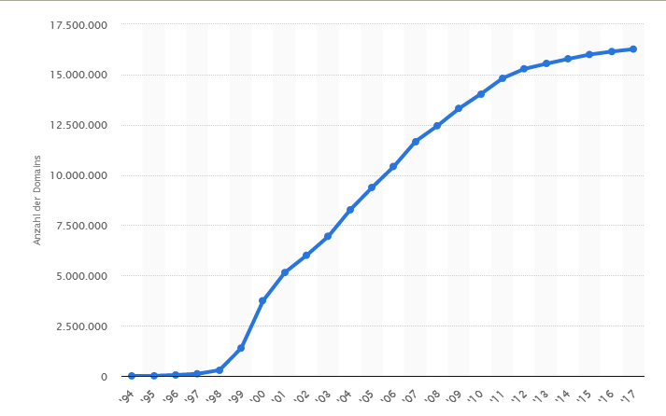
Internet: .de-Domains (Stand 07/2018)
Quelle: https://de.statista.com/statistik/daten/studie/39530/umfrage/entwicklung-der-domainzahl-mit-endung-de/, 8.07.2018

Slide 3
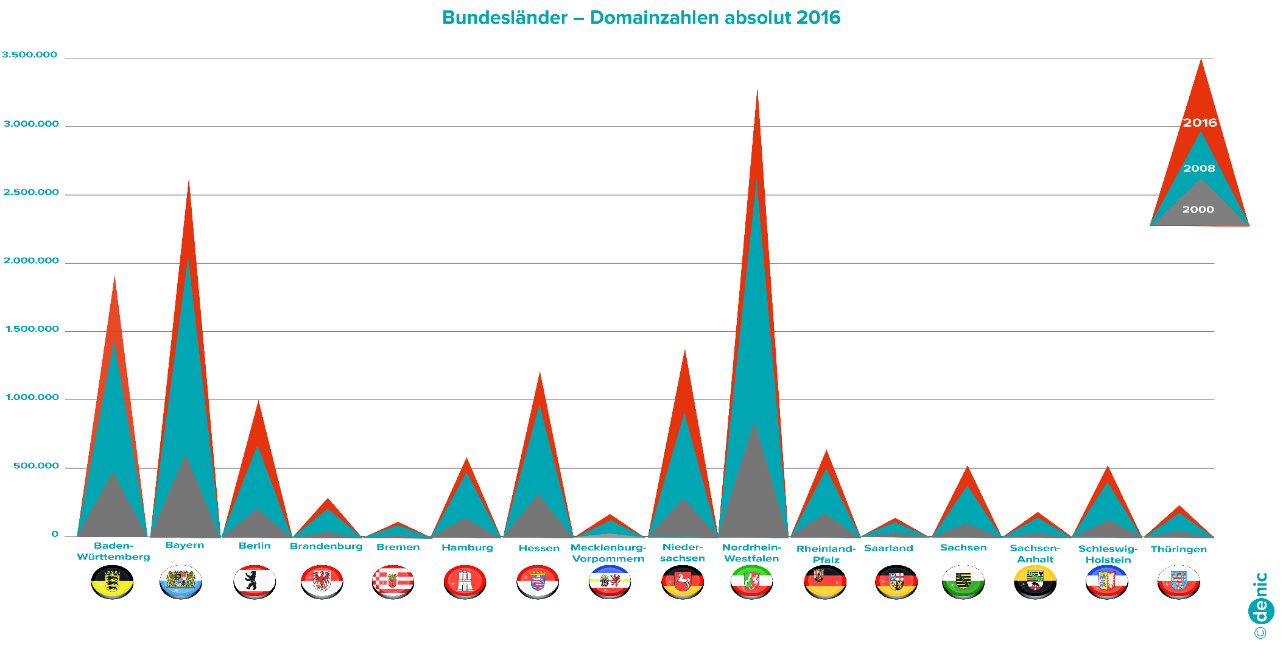
Internet: .de-Domains (Stand 01/2017)
Quelle: https://www.denic.de/fileadmin/public/stats/2016/Bundeslaender.jpg, 29.06.2017

Slide 4
Internet: Globale und lokale Netze
Server
(Zentrale)
Suchmaschine
Server
(Knoten)
Backbone-Leitungen
Server
(Knoten)
Server
(Knoten)
Modem
Teilnehmer
lokales Netz
z.B. Schule
lokales Netz
z.B. Universität, Zubringer
(t-online, 1&1...)

Slide 5
Internet: TCP/IP-Protokoll
R
R
Datei
S
1
2
3
2
1
3
Z
Datei
2
1
3
R

Slide 6
Dienste des Internet
E-Mail
Radio
usenet news
ICQ
(WAP, SMS)
ftp/aftp
telnet
gopher
NAPSTER
chat
Telefonie
WWW
Internet

Slide 7
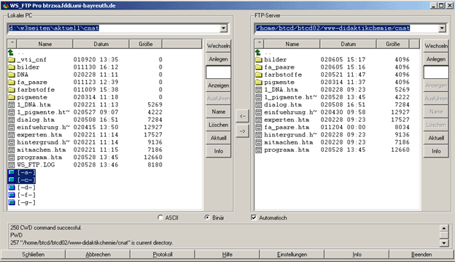
ftp
Bildschirmabbildung des Programms WS-FTP pro v6.01

Slide 8
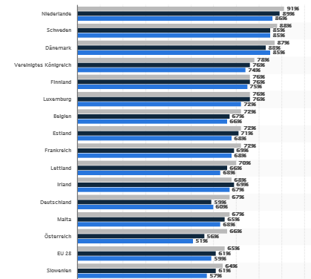
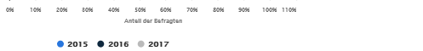
WWW-Nutzung 2017
Quelle: https://de.statista.com/statistik/daten/studie/370503/umfrage/taegliche-internetnutzung-in-den-laendern-der-eu/, 8.7.28

Slide 9
Das WWW als Medium 1
1. Das WWW ist ein Informationsmedium.
Es stellt Informationen
massenweise,
jederzeit,
allenorts, und
jeder Art
in der Regel kostenlos zur Verfügung.
Diese Informationen
ändern sich schnell,
sind unstrukturiert und
nicht validiert.
Legende: erfordert Maßnahmen durch den Lehrer

Slide 10
Das WWW als Medium 2
2. Das WWW ist ein Unterrichtsmedium.
Es unterstützt
lebenslanges Lernen,
projektartiges Lernen,
fachübergreifendes Lernen,
Lernen im Team,
Selbständigkeit,
Selbsttätigkeit,
Urteilsfähigkeit (wesentlich / unwesentlich),
Lernen lernen,
Mehrsprachigkeit,
Wissensmanagement (kann mitgestaltet werden)
Erfordert Medienkompetenz.
Legende: erfordert Maßnahmen durch den Lehrer

Slide 11
Das WWW als Medium 3
3. Das WWW ist ein Kommunikationsmedium.
Man kann
sehr schnell,
viele Menschen,
mit wenig Aufwand erreichen und ihnen,
alles,
aus sicherer Entfernung mitteilen (keine Metainformation vorhanden!).
Legende: erfordert Maßnahmen durch den Lehrer

Slide 12
Praktische Probleme bei der Online-Nutzung
1. Hohe Übertragungszeit. Ursache: Qualität der Leitung. Abhilfe:
Netikette beachten bei der Nutzung und Anlage von WWW-Seiten.
Offline-Arbeit; vorher benötige Inhalte mit geeigneten Programmen ins Intranet holen.
2. URL stimmt nicht mehr. Ursache: Verlagerung von Seiten beim Anbieter. Abhilfe:
Ein mittelfristiger Ausfall fällt bei gründlicher Unterrichtsvorbereitung auf, kurzfristige muss man riskieren.

Slide 13
Praktische Probleme bei der Online-Nutzung
3. „...antwortet nicht...“. Ursache: Wartungsarbeiten o.ä.. Abhilfe:
Kurzfristig: keine.
Nachricht an den Betreuer.
4. „Server has no DNS entry“. Ursache: Tippfehler bei der Eingabe der URL. Abhilfe:
Adress-Syntax überprüfen.
Neu laden.

Slide 14
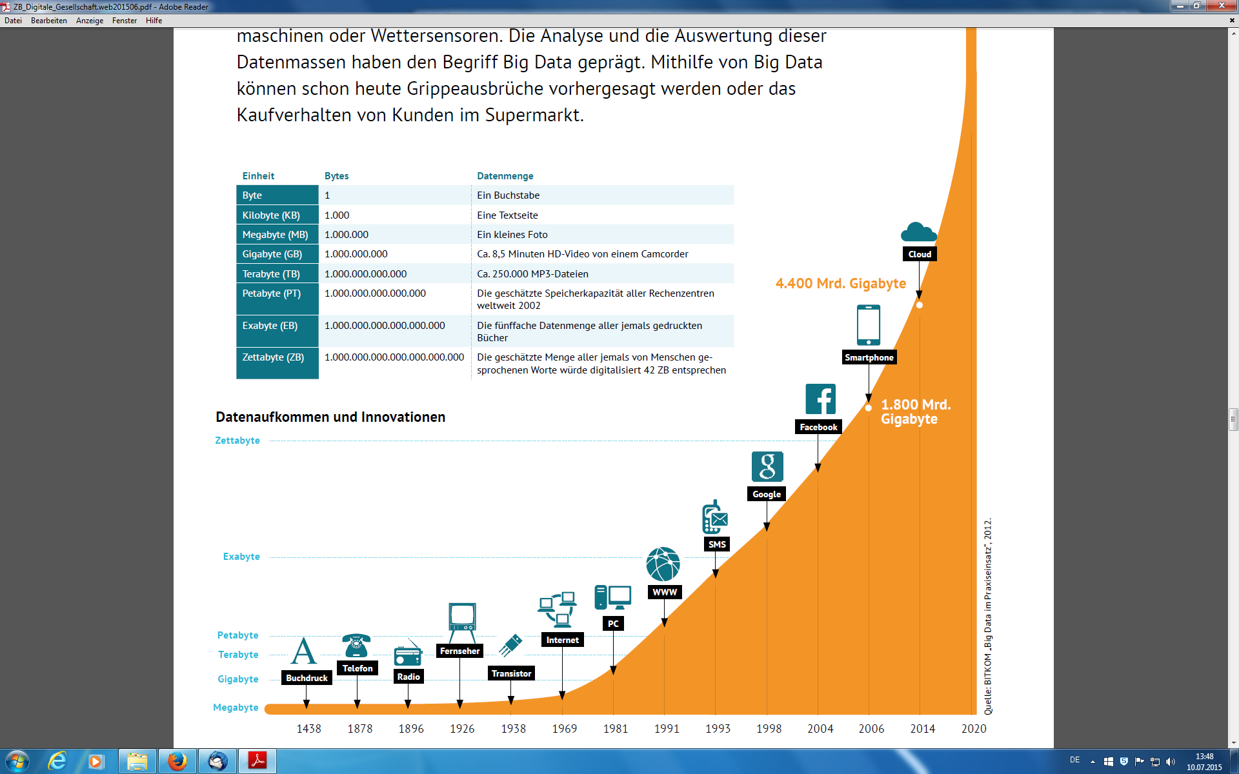
Umfrage I
Daten – Daten - Daten
(Markus & Richter, 2015)
F.-J. Scharfenberg, Didaktik Biologie; W. Wagner, Didaktik Chemie
Notes:
http://www.zeitbild.de/wp-content/uploads/2015/06/ZB_Digitale_Gesellschaft.web201506.pdf
Zeitbild WISSEN „Die digitale Gesellschaft gestalten“, herausgegeben vom Zeitbild Verlag und Agentur für Kommunikation GmbH, Kaiserdamm 20, 14057 Berlin in Zusammenarbeit mit Start Coding e. V

Slide 15
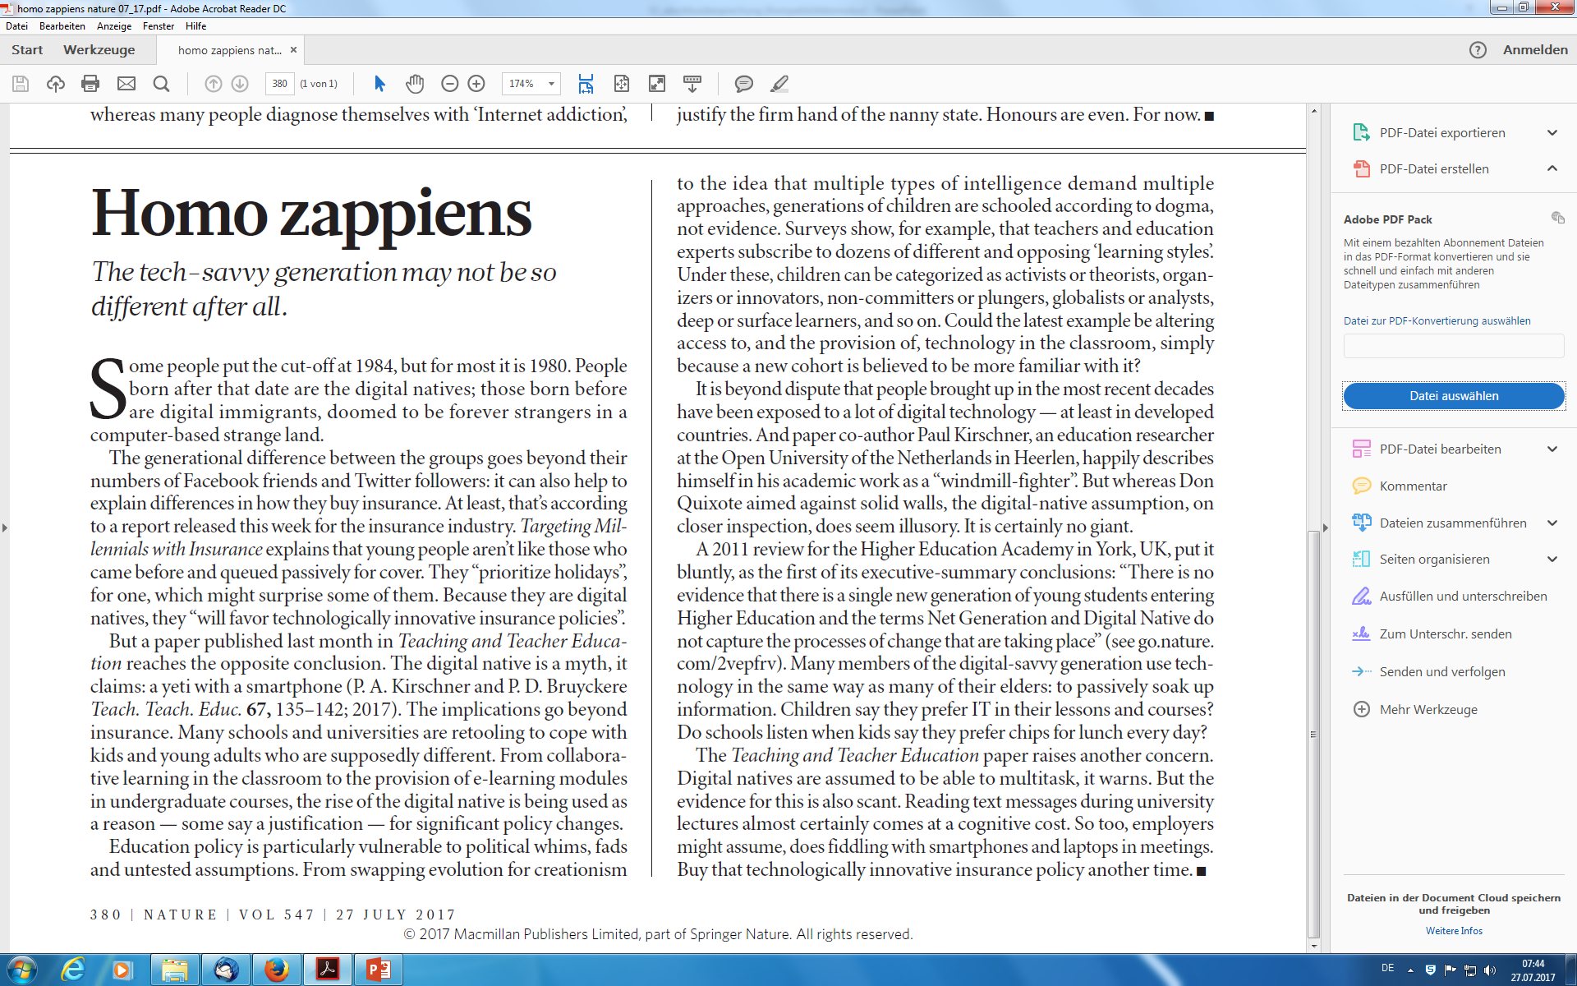
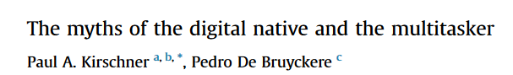
Umfrage I
Internationale Studie 2014:
Digital natives
First generation (Prenksy, 2001): geb. ab 1980 PC, Internet
Second generation (Helsper & Eynon, 2010): geb. ab 1990 Google, iPod, E-Mail, Chat
Third generation (Wang et al., 2014): geb. ab 2000 Handy, Smartphone, Tablets, Clouds, Soziale Netzwerke
(Wang et al., 2014)
(Nature, Eds., 2017)
(JTE, 2017)
F.-J. Scharfenberg, Didaktik Biologie; W. Wagner, Didaktik Chemie
Notes:
https://www.nature.com/polopoly_fs/1.22363!/menu/main/topColumns/topLeftColumn/pdf/547380a.pdf
Quelle: Wang, S.-K. et al. (2014): An investigation of middle school science teachers and students use of technology inside and outside of classrooms: considering whether digital natives are more technology savvy than their teachers. Education Tech Research Dev, online first ; http://link.springer.com/article/10.1007/s11423-014-9355-4 (online 23.10.14)
An investigation of middle school science teachers and students use of technology inside and outside of classrooms: considering whether digital natives are more technology savvy than their teachers Shiang-Kwei Wang • Hui-Yin Hsu • Todd Campbell • Daniel C. Coster •
Max Longhurst Education Tech Research Dev
DOI 10.1007/s11423-014-9355-4 online first

Slide 16
Umfrage I
Internationale Studie 2014: „myth of digital natives“
Wang et al., 2014
F.-J. Scharfenberg, Didaktik Biologie; W. Wagner, Didaktik Chemie
Notes:
Quelle: Wang, S.-K. et al. (2014): An investigation of middle school science teachers and students use of technology inside and outside of classrooms: considering whether digital natives are more technology savvy than their teachers. Education Tech Research Dev, online first ; http://link.springer.com/article/10.1007/s11423-014-9355-4 (online 23.10.14)
An investigation of middle school science teachers and students use of technology inside and outside of classrooms: considering whether digital natives are more technology savvy than their teachers Shiang-Kwei Wang • Hui-Yin Hsu • Todd Campbell • Daniel C. Coster •
Max Longhurst Education Tech Research Dev DOI 10.1007/s11423-014-9355-4 online first
Our results indicated that today’s school-age learners are no more technology savvy than their teachers. The previous assumption used to profile tudents as digital natives (Prenksy 2001; Oblinger 2003) did not apply to the students in this study. In fact, teachers’ technology use experiences surpassed tudents whether it’s inside or outside of school. We found that overall, people’s outside-school technology usage is voluntary, problem-driven and attached to personal interests. The frequency of using technology outside of school was an indicator of how technology was part of people’s daily routines. In this study, students’ used technology outside of school for working on school projects, maintaining social networks, and entertainment. When compared with students, teachers not only demonstrated the same patterns of outside-school technology usage, but also reported significantly higher frequencies of using technologies. The claim that digital natives possess sophisticated knowledge and skills of information technologies (Prenksy
2001; Tapscott 1998, 2009) was thus not supported in this study. Based on our findings, our conclusion align with on those of others weighing in on the digital natives debate: today’s school-age students’ outside-school technology experiences do not fit the description of the digital natives (Bennett et al. 2008; Kennedy et al. 2010; Margaryan et al. 2011). The disconnect between students’ use of technology inside and outside of classroom does not seem to be caused by the difference in technology skills between the students and teachers. Results from this study indicated that teachers use a variety of
technologies as often as their students do, even surpass them, whether inside or outside of school. It seems that the claim of digital natives overemphasizes the impact of the time when ICTs were introduced to the world, and oversimplifies the nature of how and why people use technology.

Slide 17
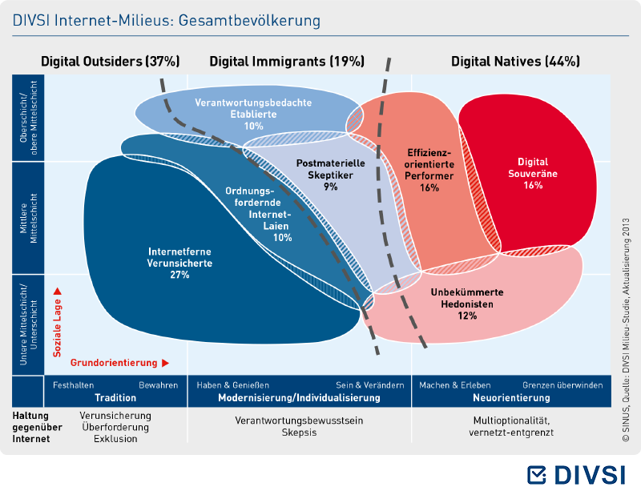
Umfrage II
Nationale Studie 2015:
DIVSI, 2015
F.-J. Scharfenberg, Didaktik Biologie; W. Wagner, Didaktik Chemie
Notes:
Deutsches Institut für Vertrauen und Sicherheit im Internet
https://www.divsi.de/publikationen/studien/divsi-u9-studie-kinder-der-digitalen-welt/grafiken-aus-der-studie/
<div style="clear:both"><a href="https://www.divsi.de/publikationen/studien/divsi-u9-studie-kinder-der-digitalen-welt/" > <img align="center" src="https://www.divsi.de/wp-content/uploads/2015/04/DIVSI-U9-Studie-S19-DIVSI-Internet-Milieus-Gesamtbevoelkerung.png" title="DIVSI Internet-Milieus: Gesamtbevölkerung" alt="DIVSI Internet-Milieus: Gesamtbevölkerung" border="0" /></a> </div><br/><br/><div></div>

Slide 18
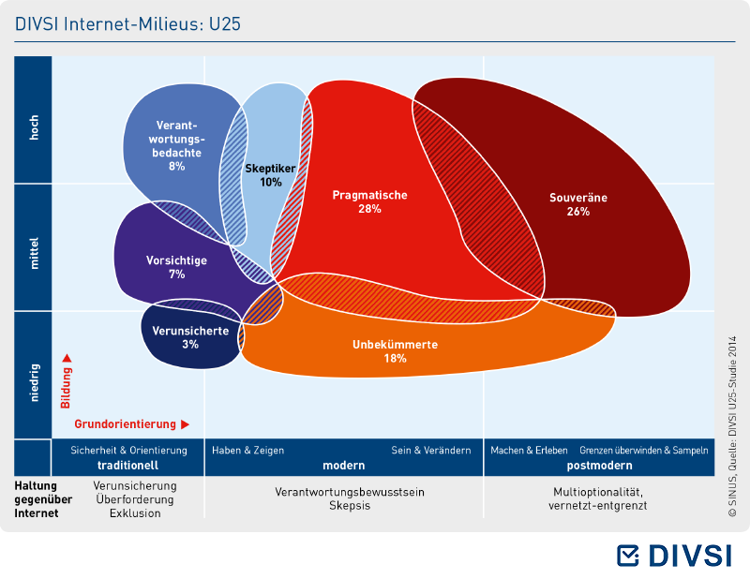
Umfrage II
Nationale Studie 2015:
DIVSI, 2015
F.-J. Scharfenberg, Didaktik Biologie; W. Wagner, Didaktik Chemie
Notes:
https://www.divsi.de/publikationen/studien/divsi-u9-studie-kinder-der-digitalen-welt/grafiken-aus-der-studie/
<div style="clear:both"><a href="https://www.divsi.de/publikationen/studien/divsi-u9-studie-kinder-der-digitalen-welt/" > <img align="center" src="https://www.divsi.de/wp-content/uploads/2015/04/DIVSI-U9-Studie-S19-DIVSI-Internet-Milieus-Gesamtbevoelkerung.png" title="DIVSI Internet-Milieus: Gesamtbevölkerung" alt="DIVSI Internet-Milieus: Gesamtbevölkerung" border="0" /></a> </div><br/><br/><div></div>

Slide 19
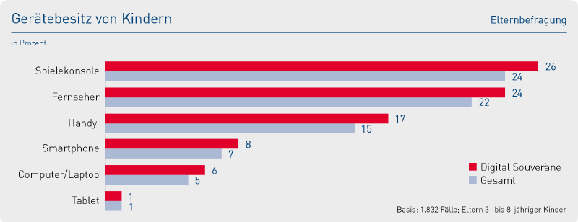
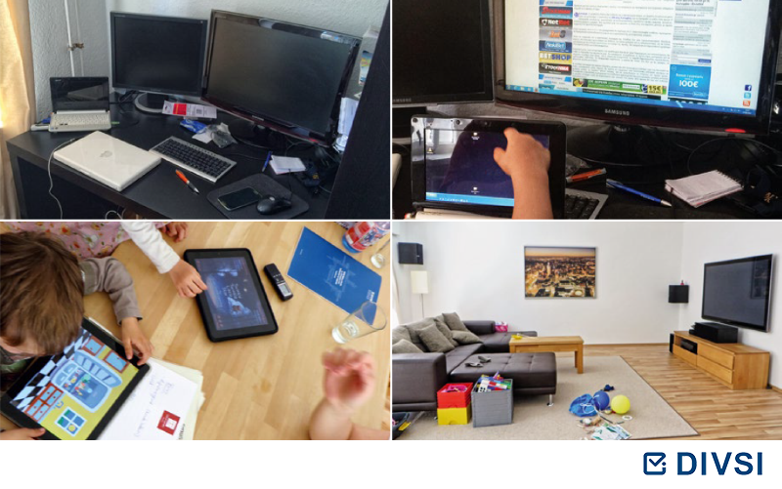
Umfrage II
Nationale Studie 2015:
DIVSI, 2015
F.-J. Scharfenberg, Didaktik Biologie; W. Wagner, Didaktik Chemie
Notes:
https://www.divsi.de/publikationen/studien/divsi-u9-studie-kinder-der-digitalen-welt/grafiken-aus-der-studie/

Slide 20
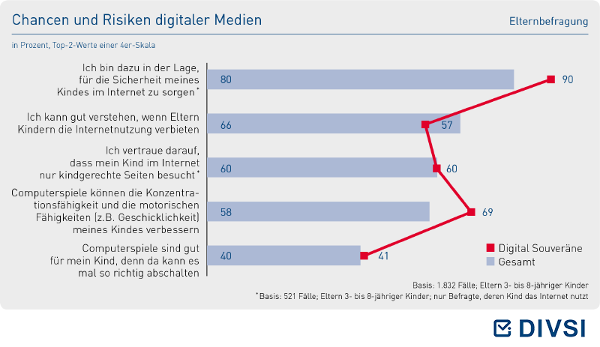
Umfrage II
Nationale Studie 2015:
DIVSI, 2015
F.-J. Scharfenberg, Didaktik Biologie; W. Wagner, Didaktik Chemie
Notes:
https://www.divsi.de/publikationen/studien/divsi-u9-studie-kinder-der-digitalen-welt/grafiken-aus-der-studie/

Slide 21
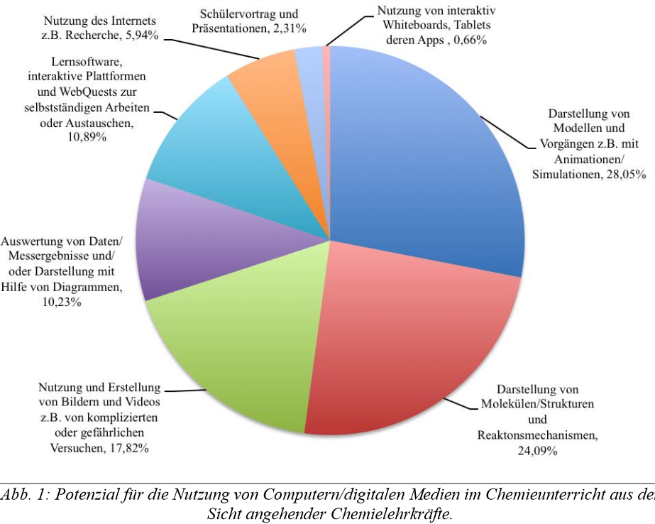
Umfrage III
Lehramtsstudierende/Referendare Chemie 2014 (N = 239):
(Krause et al., 2014)
Förderung des Computer-Selbstkon-zepts durch spezifische Kurse
F.-J. Scharfenberg, Didaktik Biologie; W. Wagner, Didaktik Chemie
Notes:
http://www.gdcp.de/images/tagungsbaende/GDCP_Band35.pdf, S. 683

Slide 22
Umfrage IV
Metastudie Hattie (2013, deutsch):
Durchschnittliche Effektstärke: d = 0,37 (81 Meta- und 4875 Einzelstudien)
Effektive Nutzung =
Vielzahl an Strategien
„Vortraining“ für Lehrpersonen
Multiple Lerngelegenheiten
Autonomie der Lernenden
Peer-Lernen (Dyaden opt.)
Feedback
(Meraner, 2015; Dierkes, 2015)
F.-J. Scharfenberg, Didaktik Biologie; W. Wagner, Didaktik Chemie
Notes:
http://visible-learning.org/de/2014/08/rudolf-meraner-erfolgreich-lernen-hattie-studie/
Computergestütztes Lernen nach Hattie deutsch: Schneider Verlag Gmbh; Auflage: 1 (23. April 2013) ISBN-10: 3834011908
ISBN-13: 978-3834011909
0,37 = gering positiv = knapp unter moderat (0,4 – 0,6; vgl. http://mhaensel.de/guter_unterricht/hattie_ergebnisse.html)
Siehe auch Dierkes P. (2015). Computergestütztes Lernen im BU. UB, 402/403, 4-14.
Es gibt sehr viele Studien zum computergestützten Lernen, die in Bezug auf Erscheinungsalter, Zielgruppe und Inhalten sehr verschieden sind. Hattie geht deshalb weniger auf die durchschnittliche Effektstärke (d = 0,37) ein, sondern auf Elemente, die innerhalb der Studien zum computerunterstützten Lernen einen Unterschied ausmachen. Aus den verschiedenen Meta-Studien zieht er deshalb folgende Schlussfolgerungen: Computer werden im Unterricht effektiv genutzt, „(a) wenn es eine Vielzahl an Lehrstrategien gibt, (b) wenn es [für die Lehrpersonen] ein Vortraining für die Nutzung von Computer als Lehr- und Lernwerkzeug gibt, (c) wenn es multiple Lerngelegenheiten gibt (z. B. bewusstes Üben, zunehmende aktive Lernzeit), (d) wenn die Lernenden und nicht die Lehrperson ‚Kontrolle’ über [die Rahmenbedingungen] des Lernens ausüben, (e) wenn Peer-Lernen [am besten in Zweiergruppen] optimiert wird und (f) wenn das Feedback optimiert wird.“ (S. 261).
Er weist darauf hin, dass diese Schlussfolgerungen weitgehend identisch sind mit den Schlussfolgerungen, die er generell zum Lernen gezogen hat. Und er weist wiederum darauf hin, wie wichtig das Üben und das Wiederholen ist, das heutzutage aber sehr oft vernachlässigt wird.

Slide 23
Zukunft ??
FabLab-Nutzung: 3D-print im Unterricht
(Bilkstein, 2013)
F.-J. Scharfenberg, Didaktik Biologie; W. Wagner, Didaktik Chemie
Notes:
https://tltl.stanford.edu/sites/default/files/files/documents/publications/2013.Book-B.Digital.pdf
Blikstein, P. (2013). Digital Fabrication and ’Making’ in Education: The Democratization of Invention. In J. Walter-Herrmann & C. Büching (Eds.), FabLabs: Of Machines, Makers and Inventors. Bielefeld: Transcript Publishers

Slide 24
Zukunft ??
(Bilkstein, 2013)
F.-J. Scharfenberg, Didaktik Biologie; W. Wagner, Didaktik Chemie
Notes:
https://tltl.stanford.edu/sites/default/files/files/documents/publications/2013.Book-B.Digital.pdf
Blikstein, P. (2013). Digital Fabrication and ’Making’ in Education: The Democratization of Invention. In J. Walter-Herrmann & C. Büching (Eds.), FabLabs: Of Machines, Makers and Inventors. Bielefeld: Transcript Publishers

Slide 25
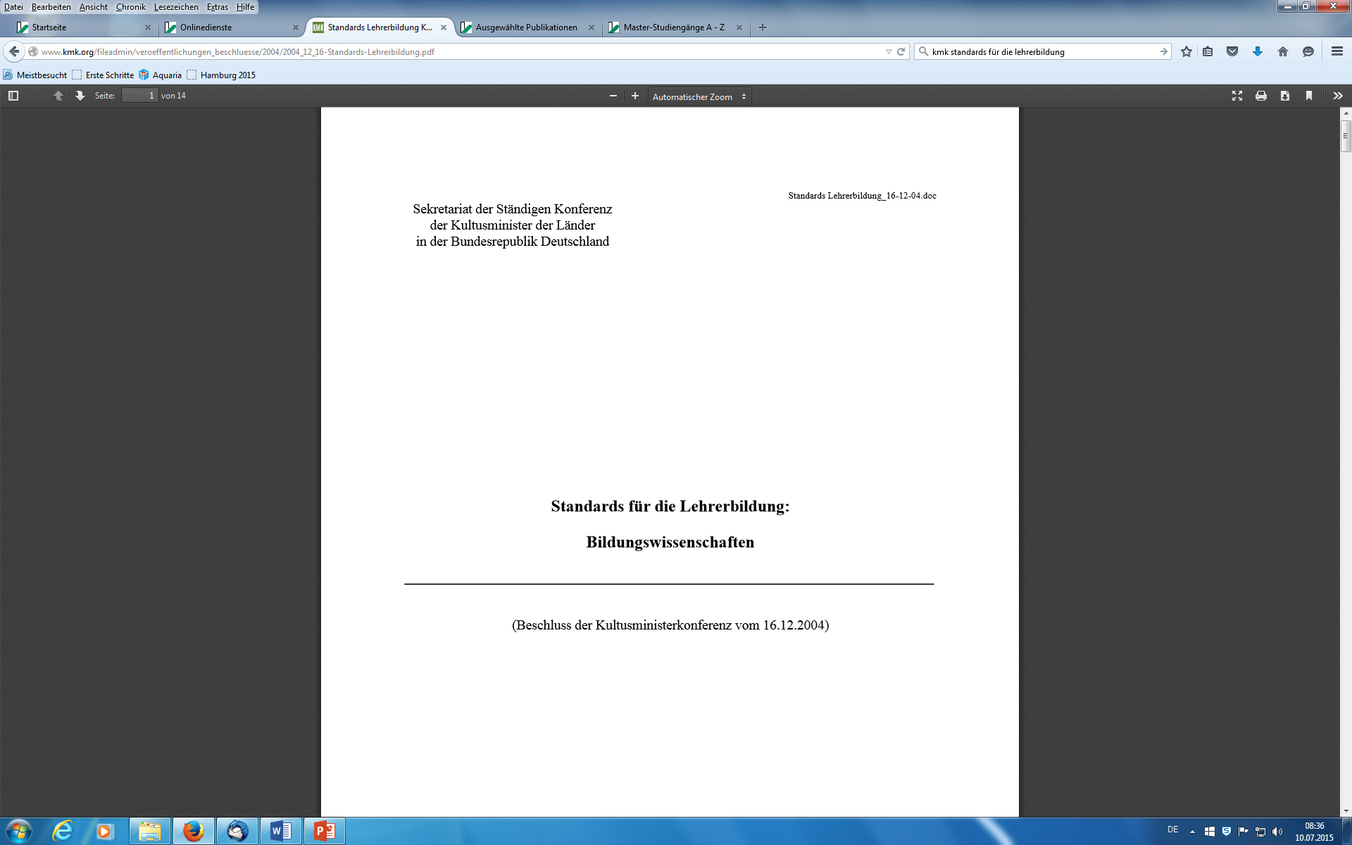
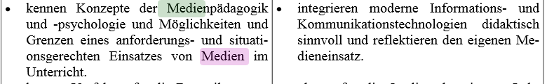
Zukunft ??
Anforderungen im Vorbereitungsdienst und im Schuleinsatz
F.-J. Scharfenberg, Didaktik Biologie; W. Wagner, Didaktik Chemie

Slide 26
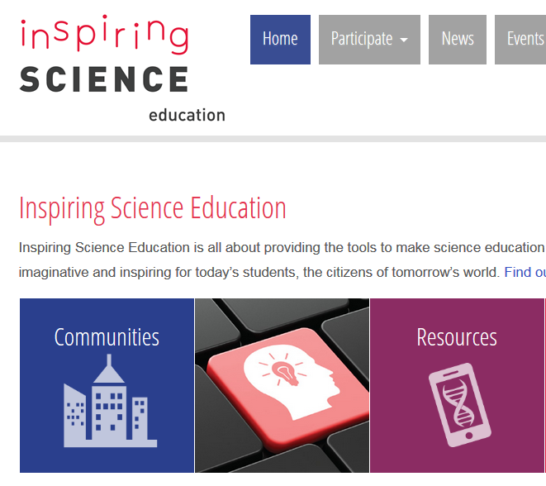
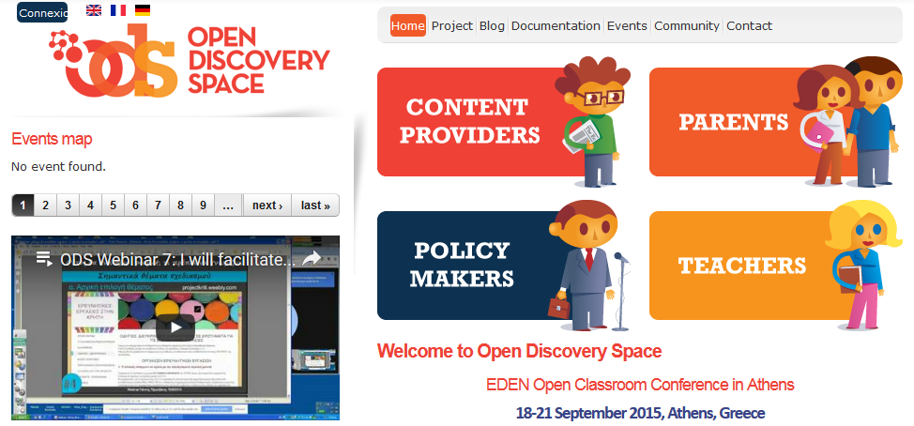
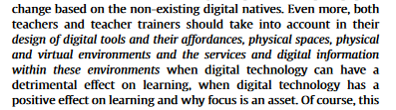
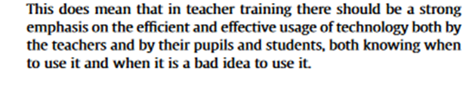
Zukunft ??
Anforderungen im Vorbereitungsdienst und im Schuleinsatz
eLearning-Portale:
(Kirschner & De Bruyckere, 2017 )
F.-J. Scharfenberg, Didaktik Biologie; W. Wagner, Didaktik Chemie

Slide 27
11 Abschlussbesprechung
11.1 Rückblick
Präsentation
1
Öl mit
Sudan III
+
xyz
2
+
+
+
2
=
2
Wasser mit
Methylenblau
3
Ende
2a
2b
F.-J. Scharfenberg, Didaktik Biologie; W. Wagner, Didaktik Chemie
Notes:
http://www.webquest-forum.ch/topgrafik4.jpg

Slide 28
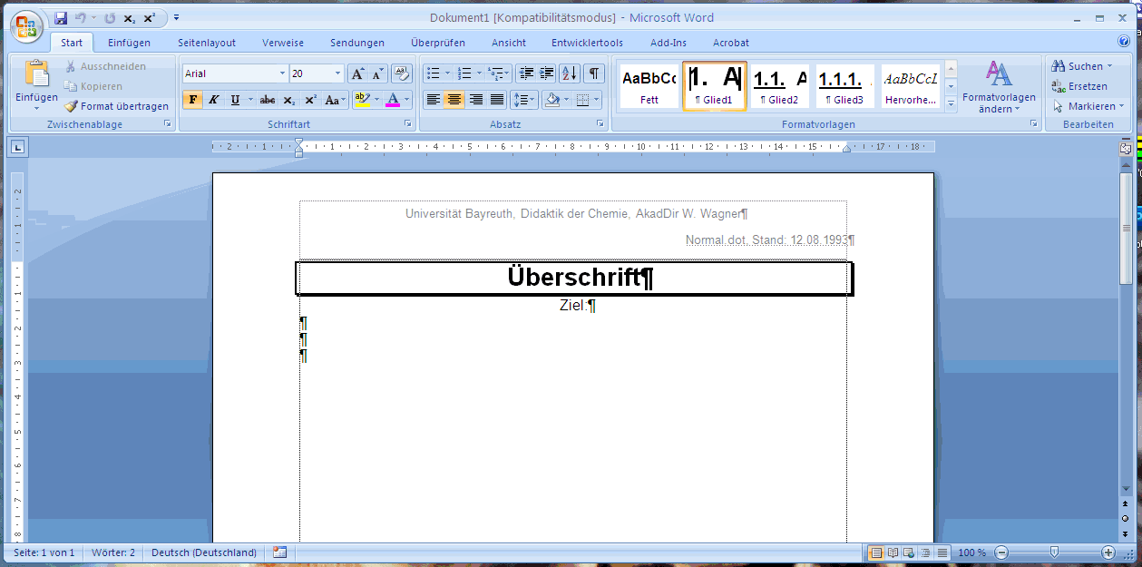
11 Abschlussbesprechung
11.1 Rückblick
Texteditoren
Schnellzugriff
Titelleiste
Registerkarte
Multifunktionsleiste
Befehlsgruppe mit Befehlsschaltflächen
Dokumentteiler
Lineal
Dokumentfenster
Bildlaufleiste
Layout
Statusleiste
F.-J. Scharfenberg, Didaktik Biologie; W. Wagner, Didaktik Chemie
Notes:
http://www.webquest-forum.ch/topgrafik4.jpg

Slide 29
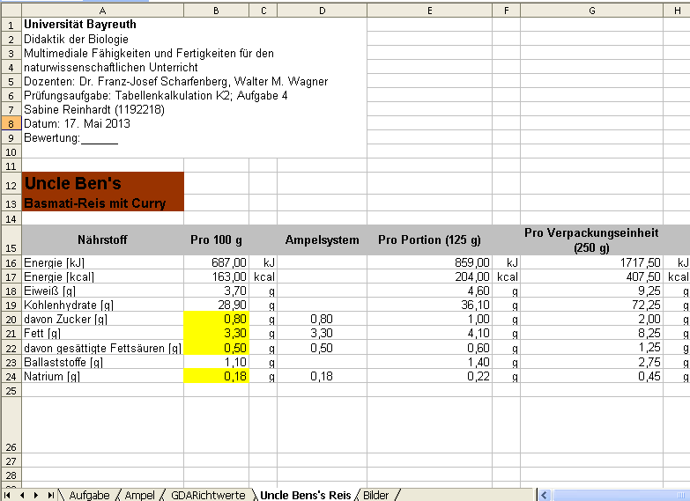
11 Abschlussbesprechung
11.1 Rückblick
Tabellenkalkulation
F.-J. Scharfenberg, Didaktik Biologie; W. Wagner, Didaktik Chemie
Notes:
http://www.webquest-forum.ch/topgrafik4.jpg

Slide 30
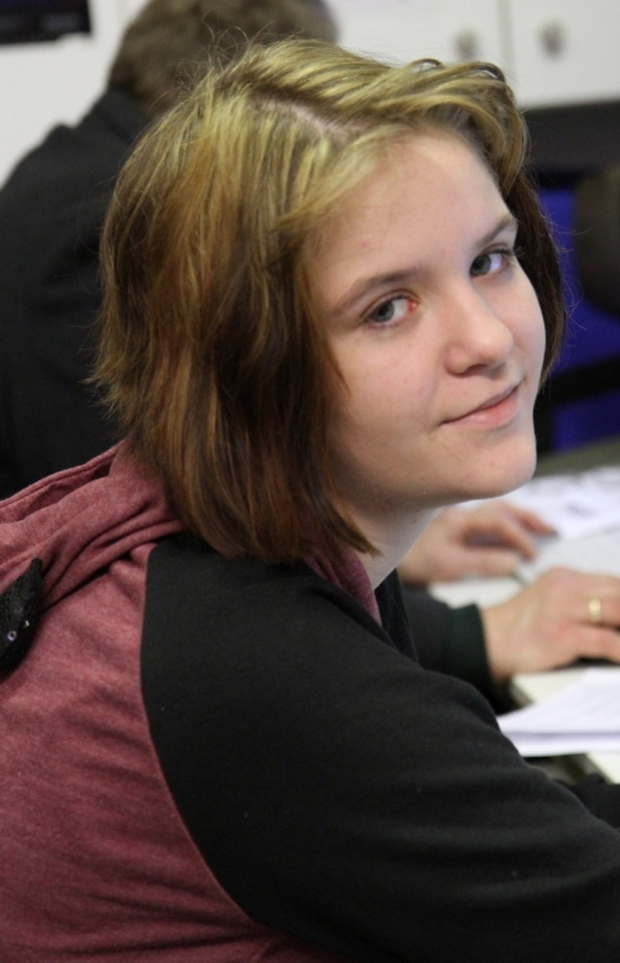
11 Abschlussbesprechung
11.1 Rückblick
Bildbearbeitung
F.-J. Scharfenberg, Didaktik Biologie; W. Wagner, Didaktik Chemie
Notes:
http://www.webquest-forum.ch/topgrafik4.jpg

Slide 31
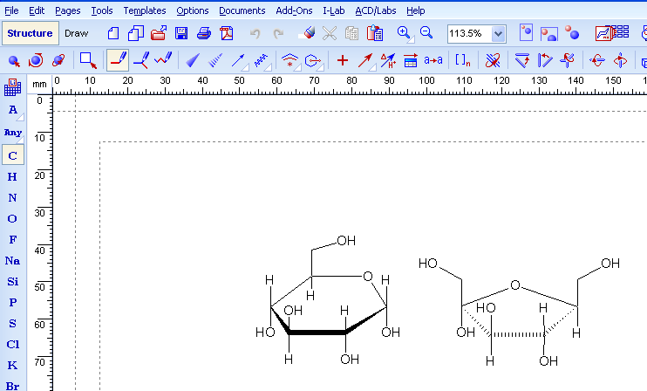
11 Abschlussbesprechung
11.1 Rückblick
Formeleditoren
F.-J. Scharfenberg, Didaktik Biologie; W. Wagner, Didaktik Chemie
Notes:
http://www.webquest-forum.ch/topgrafik4.jpg

Slide 32
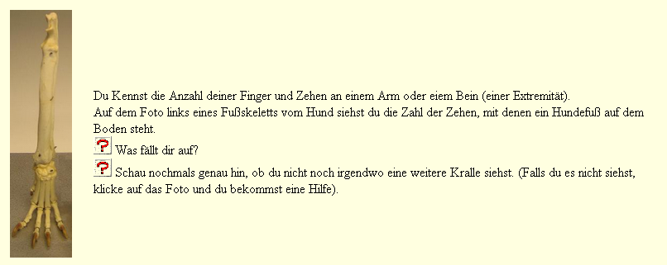
11 Abschlussbesprechung
11.1 Rückblick
Lehrprogramme
F.-J. Scharfenberg, Didaktik Biologie; W. Wagner, Didaktik Chemie
Notes:
http://www.webquest-forum.ch/topgrafik4.jpg

Slide 33
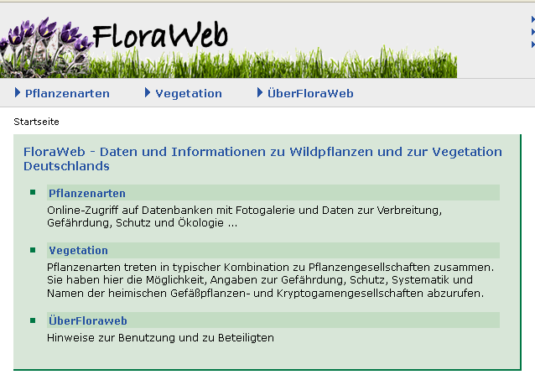
11 Abschlussbesprechung
11.1 Rückblick
Datenbanken
F.-J. Scharfenberg, Didaktik Biologie; W. Wagner, Didaktik Chemie
Notes:
http://www.webquest-forum.ch/topgrafik4.jpg

Slide 34
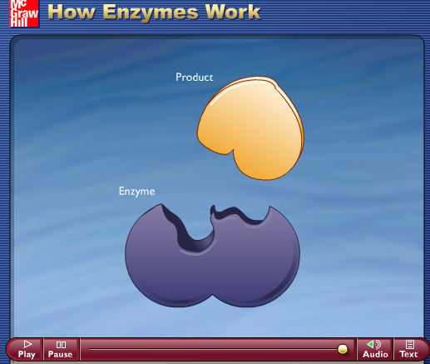
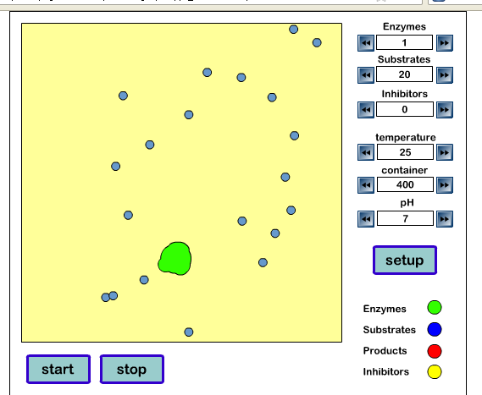
11 Abschlussbesprechung
11.1 Rückblick
Animationen und Simulationen
F.-J. Scharfenberg, Didaktik Biologie; W. Wagner, Didaktik Chemie
Notes:
http://www.webquest-forum.ch/topgrafik4.jpg

Slide 35
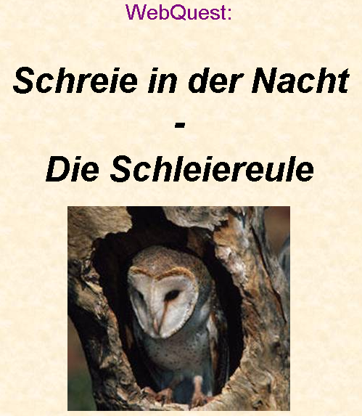
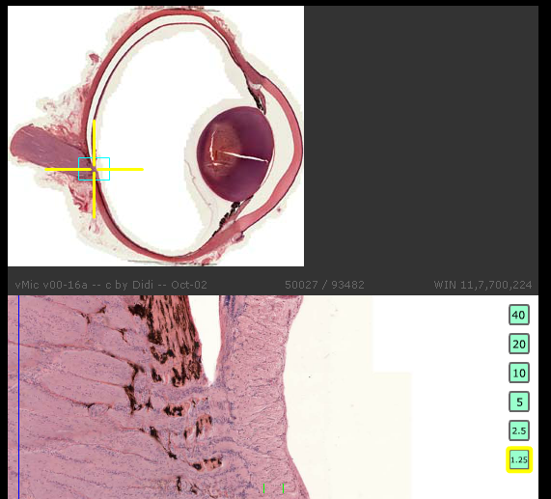
11 Abschlussbesprechung
11.1 Rückblick
Sonstige Internet-Nutzungen
F.-J. Scharfenberg, Didaktik Biologie; W. Wagner, Didaktik Chemie
Notes:
http://www.webquest-forum.ch/topgrafik4.jpg

Slide 36
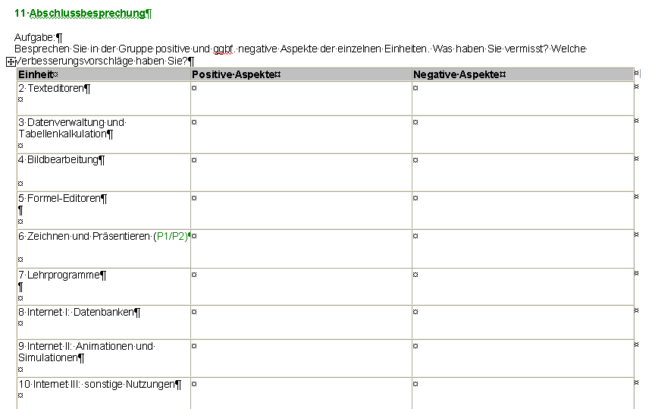
11 Abschlussbesprechung
11.2 Ihre Bewertungen
Bewertungsbogen
F.-J. Scharfenberg, Didaktik Biologie; W. Wagner, Didaktik Chemie

